Slide 1
插入排序算法的正确性证明
计算机类 刘恩萌 2018-03-12

Slide 2
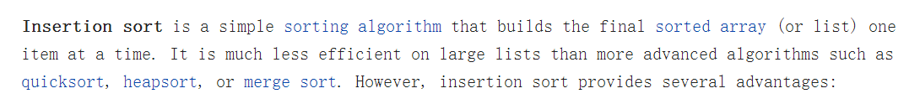
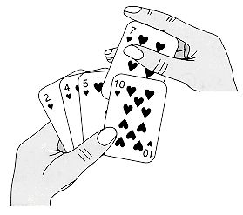
Brief Introduction

Slide 3
An Example
6 5 3 1 8 7 2 4
6 5 3 1 8 7 2 4
1 3 5 6 8 7 2 4
5 6 3 1 8 7 2 4
1 3 5 6 8 7 2 4
5 6 3 1 8 7 2 4
1 3 5 6 7 8 2 4
3 5 6 1 8 7 2 4
1 3 5 6 7 8 2 4
3 5 6 1 8 7 2 4
1 2 3 5 6 7 8 4
1 3 5 6 8 7 2 4
1 2 3 5 6 7 8 4
1 3 5 6 8 7 2 4
1 2 3 4 5 6 7 8

Slide 4
代码实现
充满c++味的伪
升序排序
void insertion_sort ( int *a, int n) {
for( i=2; i<=n; ++i) { //遍历从a[2]开始的每个数
j=i-1; //j从i-1往前遍历所有位置
temp=a[i]; //待插入的数暂存在temp变量中
while (j>0&&a[j]>temp){
a[j+1]=a[j];
j=j-1;
} //找到适合插入的位置
a[j+1]=temp;
}

Slide 5
正确性证明
①
void insertion_sort ( int *a, int n) {
for( i=2; i<=n; ++i) { //遍历从a[2]开始的每个数
j=i-1; //j从i-1往前遍历所有位置
temp=a[i]; //待插入的数暂存在temp变量中
while (j>0&&a[j]>temp) {
a[j+1]=a[j]; //比temp大均后移一位，腾出位置
j=j-1;
} //找到适合插入的位置
a[j+1]=temp;
}
②
③

Slide 6
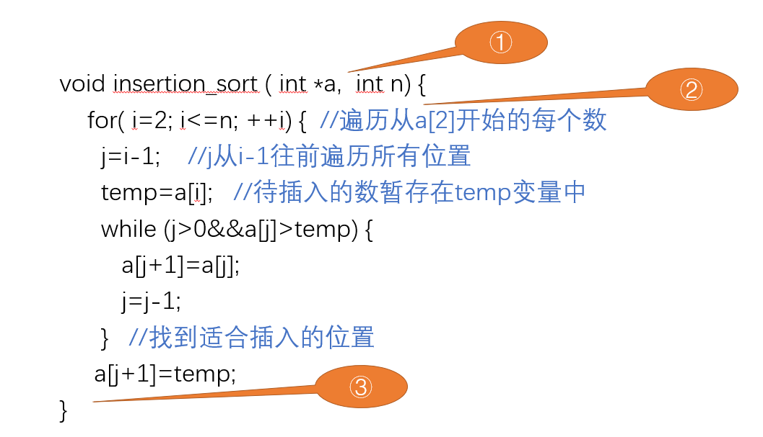
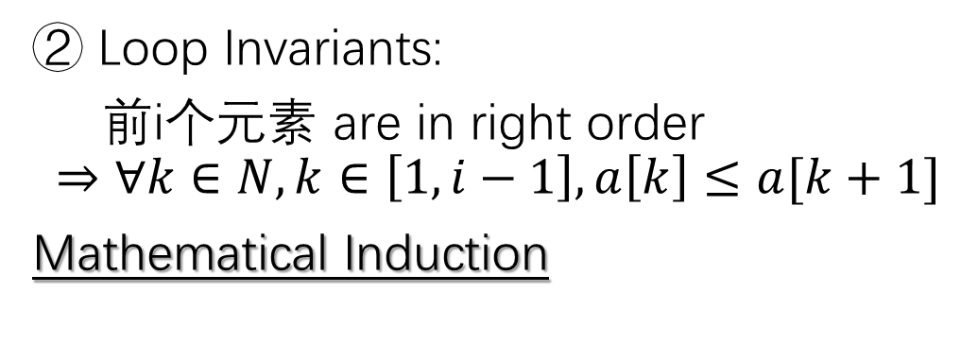
① Input check
② Loop Invariants:
前i个元素 are in right order
$$⇒∀k∈N,k∈\left[1,i−1\right], a\left[k\right]≤a[k+1]$$
Mathematical Induction
③ End of loop
All the n elements are in right order

Slide 7
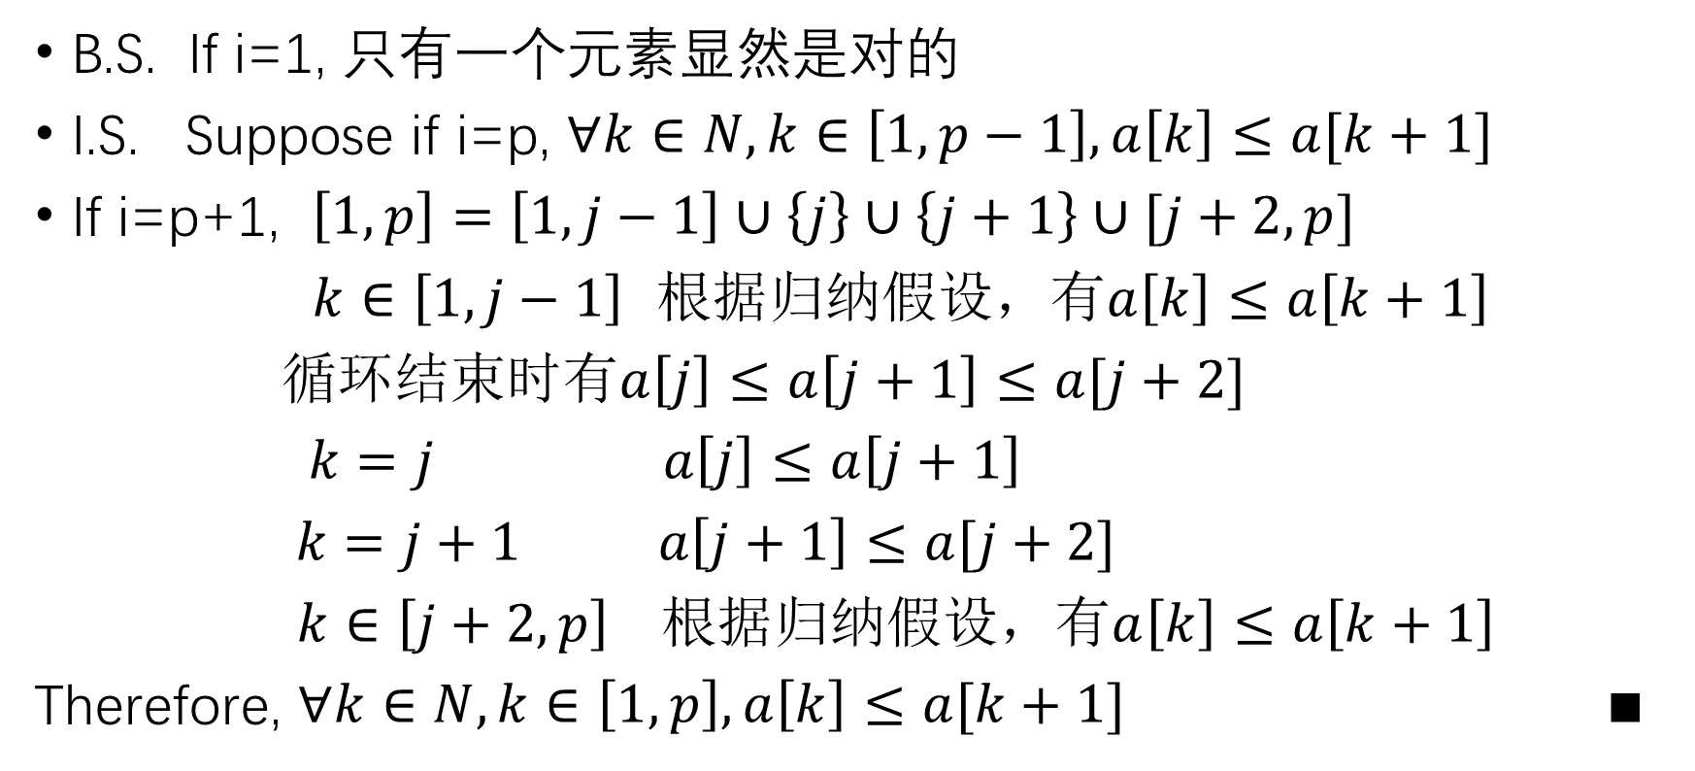
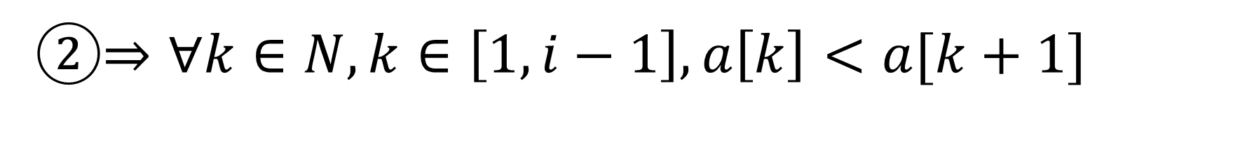
②$⇒∀k∈N,k∈\left[1,i−1\right], a\left[k\right]<a[k+1]$
B.S. If i=1, 只有一个元素显然是对的
I.S. Suppose if i=p, $∀k∈N,k∈\left[1,p−1\right], a\left[k\right]≤a[k+1]$
If i=p+1, $\left[1,p\right]=\left[1,j−1\right]∪\left\{j\right\}∪\left\{j+1\right\}∪[j+2,p]$
$k∈\left[1,j−1\right]$ 根据归纳假设，有$a\left[k\right]≤a\left[k+1\right]$
循环结束时有$a\left[j\right]≤a\left[j+1\right]≤a[j+2]$
$k=j$ $a\left[j\right]≤a\left[j+1\right]$
$k=j+1$ $a\left[j+1\right]≤a[j+2]$
$k∈\left[j+2,p\right] \text{根据归纳假设，有}a\left[k\right]≤a\left[k+1\right]$
Therefore, $∀k∈N,k∈\left[1,p\right], a\left[k\right]≤a[k+1]$ $∎$

Slide 8
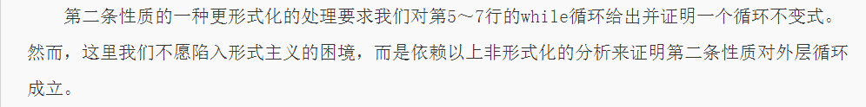



②$⇒∀k∈N,k∈\left[1,i−1\right], a\left[k\right]<a[k+1]$
B.S. If i=1, 只有一个元素显然是对的
I.S. Suppose if i=p, $∀k∈N,k∈\left[1,p−1\right], a\left[k\right]<a[k+1]$
If i=p+1, $\left[1,p\right]=\left[1,j−1\right]∪\left\{j\right\}∪\left\{j+1\right\}∪[j+2,p]$
$k∈\left[1,j−1\right]$ 根据归纳假设，有$a\left[k\right]<a\left[k+1\right]$
循环结束时有$a\left[j\right]≤a\left[j+1\right]≤a[j+2]$
$k=j$ $a\left[j\right]≤a\left[j+1\right]$
$k=j+1$ $a\left[j+1\right]≤a[j+2]$
$k∈\left[j+2,p\right] \text{根据归纳假设，有}a\left[k\right]≤a\left[k+1\right]$
Therefore, $∀k∈N,k∈\left[1,p\right], a\left[k\right]≤a[k+1]$

Slide 9

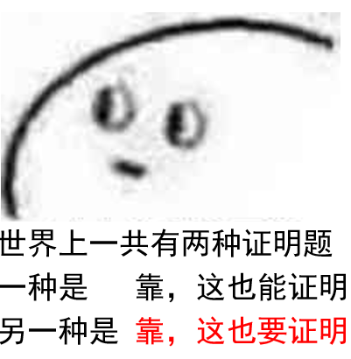

Slide 10
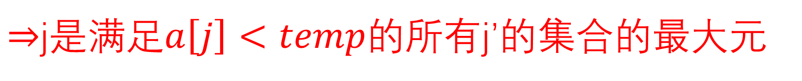
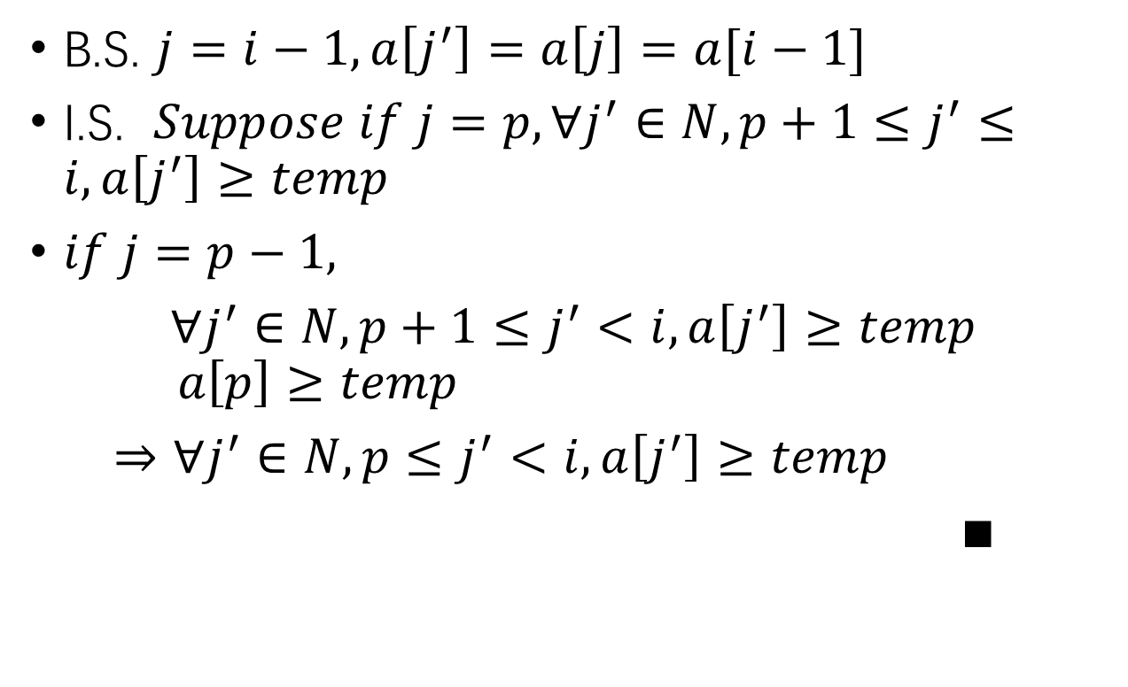
$$∀j^{′}∈N,j+1≤j^{′}≤i,a\left[j^{′}\right]≥temp$$
B.S. $j=i−1, a\left[j^{′}\right]=a\left[j\right]=a[i−1]$
I.S. $Suppose if j=p,∀j^{′}∈N,p+1≤j^{′}≤i,a\left[j^{′}\right]≥temp$
$if j=p−1,$
$∀j^{′}∈N,p+1≤j^{′}<i,a\left[j^{′}\right]≥temp$ $a\left[p\right]≥temp$
$⇒∀j^{′}∈N,p≤j^{′}<i,a\left[j^{′}\right]≥temp$
$∎$
此处可有板书
$⇒$j是满足$a\left[j\right]<temp$的所有j’的集合的最大元
$$⇒a\left[j\right]<temp<a[j+2]$$

Slide 11
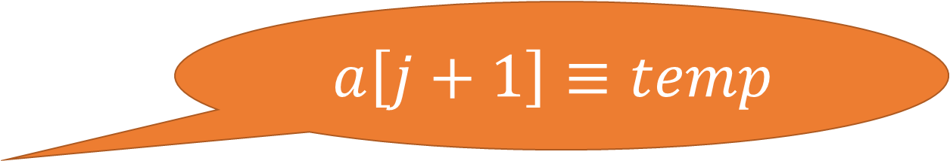
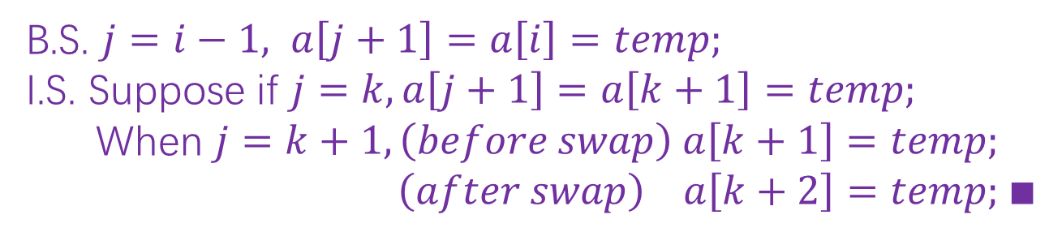
An Easier One
$$a\left[j+1\right]≡temp$$
for( i=2; i<=n; i++) {
for( j=i-1; j>0; j--) {
if (a[j]>a[j+1]) swap( a[j], a[j+1] );
else break;
}
}
B.S. $j=i−1, a\left[j+1\right]=a\left[i\right]=temp;$
I.S. Suppose if $j=k, a\left[j+1\right]=a\left[k+1\right]=temp;$
When $j=k+1, \left(before swap\right) a\left[k+1\right]=temp;$
$\left(after swap\right) a\left[k+2\right]=temp;∎$
循环结束条件相同，算法等价

Slide 12
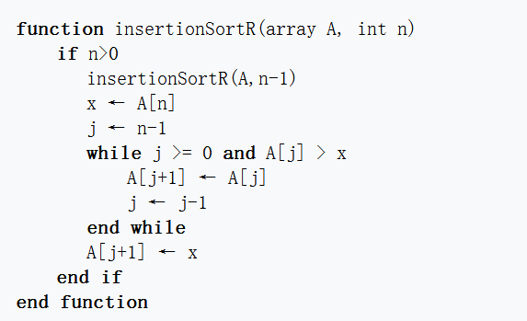
Reverse
#from wikipedia

Slide 13
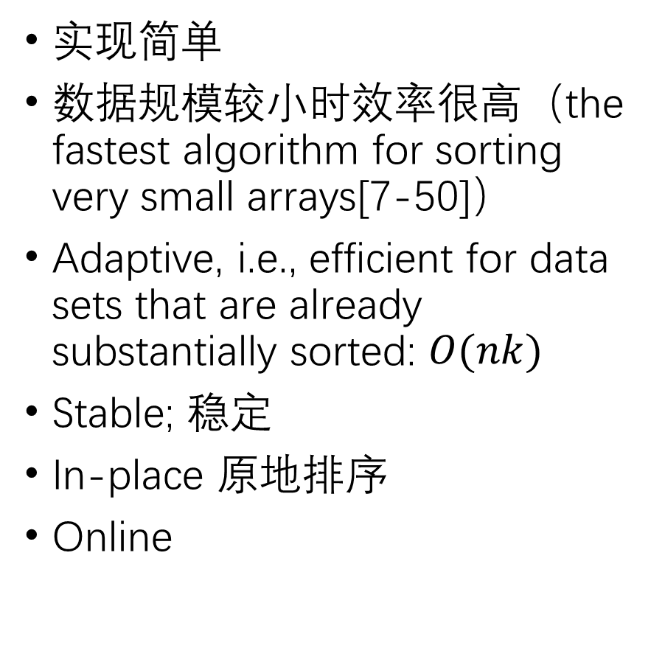

优
劣
实现简单
数据规模较小时效率很高（the fastest algorithm for sorting very small arrays[7-50]）
Adaptive, i.e., efficient for data sets that are already substantially sorted: $O(nk)$
Stable; 稳定
In-place 原地排序
Online
$$O(n^{2})$$
Notes:
the time complexity is O(nk) when each element in the input is no more than k places away from its sorted position
Stable; i.e., does not change the relative order of elements with equal keys
In-place; i.e., only requires a constant amount O(1) of additional memory space
Online; i.e., can sort a list as it receives it

Slide 14
Variants
二分插入排序
链表插入排序
希尔排序
……

Slide 15
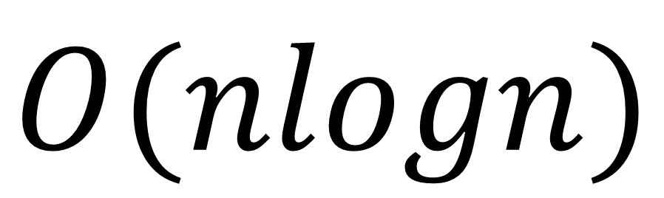
二分插入排序
$$O(nlogn)$$
int head = 0, tail = i-1;
while(head<=tail) {
int mid = (head+tail)/2;
if(temp<a[mid])
tail=mid-1;
else
head=mid+1;
}
temp
Left
a[mid]
Right
a[k]<a[mid]
a[k]>a[mid]
Cost of comparisons>cost of swaps

Slide 16
链表插入排序
链表实现插入
减少了大量的交换
链表无法随机访问因此无法二分优化

Slide 17
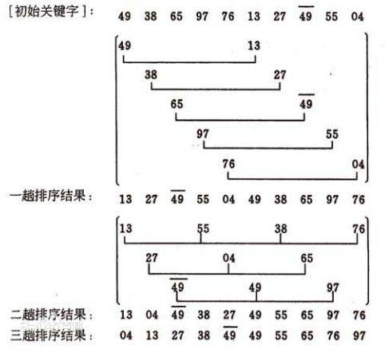
希尔排序
先取一个小于n的整数d1作为第一个增量，把文件的全部记录分组。所有距离为d1的倍数的记录放在同一个组中。
先在各组内进行直接插入排序；
然后，取第二个增量d2<d1重复上述的分组和排序，直至所取的增量 =1( < …<d2<d1)，即所有记录放在同一组中进行直接插入排序为止。

Slide 18


ありがとうございます！
THANK YOU VERY MUCH!

